Slide 1
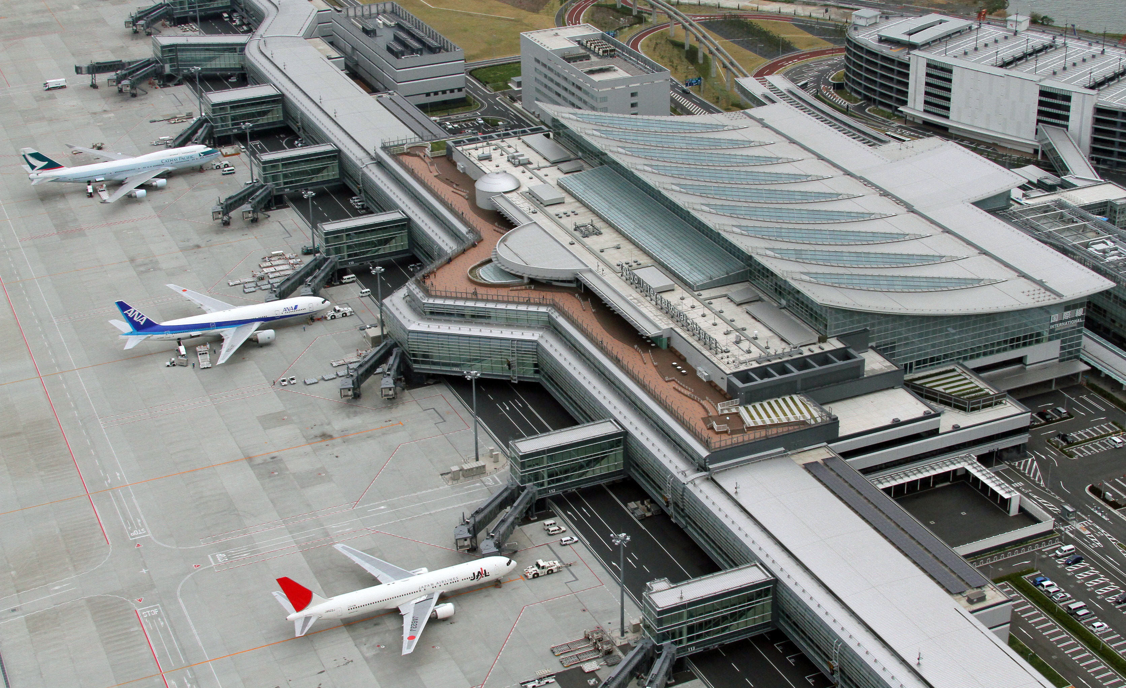
Система контроля «Взлета-Посадки»
Planes WITH Brains (PWB)
Абламский Антон Соловьев Дмитрий
Notes:
Мы хотели представить вам разработанный нами модуль системы контроля «взлета-посадки» “PLANES WITH BRAINS”
ЩЕЛК

Slide 2
задачи
Автоматизировать процесс составления суточного (недельного/месячного) плана полетов диспетчером аэродромного диспетчерского пункта
Разработать алгоритм рационального использования ВПП и коридоров для взлета/посадки
Разработать возможность сохранения плана полетов и открытия предыдущих версий (документов)
Notes:
… разрабатываемый для автоматизации процесса составления плана полетов диспетчером аэродромного диспетчерского пункта. Перед нами стояли задачи рационального составления плана полетов, рационального использования ВПП, коридоров и времени, а так же возможность сохранения версий планов полетов.
ЩЕЛК

Slide 3
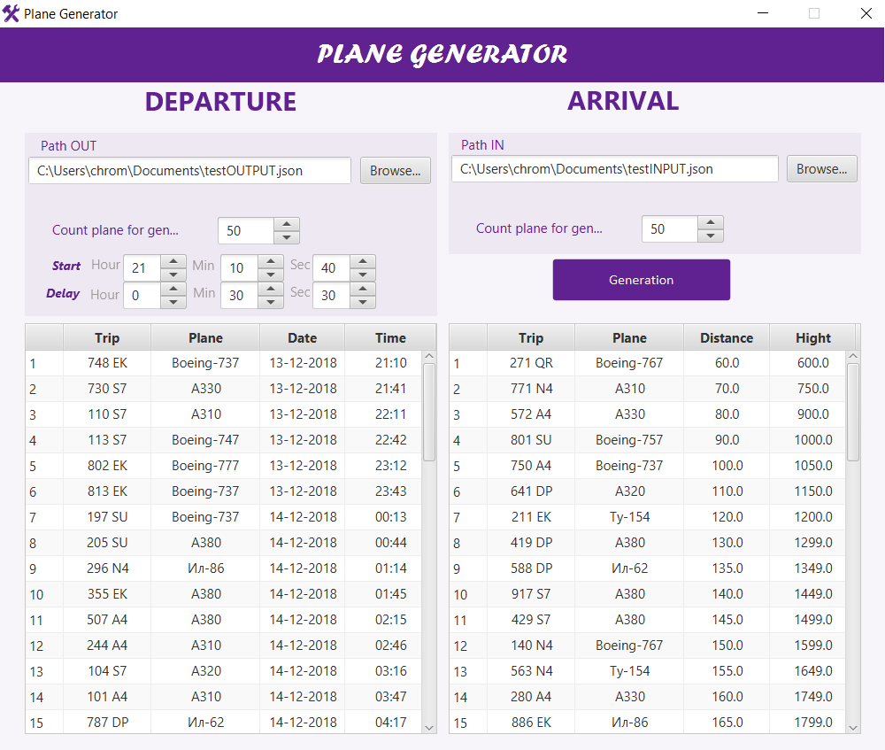
Plane generator (PG)
Генерация случайного плана полетов
Создание двух файлов плана полетов
(*out.json и *in.json)
Возможность задать стартовое время
и задержку между рейсами
Изменение количества рейсов
Возможность интеграции тестового
модуля в основную программу
Notes:
На подготовительной стадии разработки нами было принято решение создать отдельный внешний модуль – «Plane Generator» - генератор случайного плана полетов, для генерации файлов, которые необходимо будет обработать нашей программе. На него мы возложили следующие задачи: «Создание плана полетов в виде двух отдельных JSON файлов (input & output) с возможностью изменений количества рейсов, стартового времени рейса, задержкой между рейсами; а так же возможностью интеграции модуля в нашу основную программу в виде плагина.»
ЩЕЛК

Slide 4
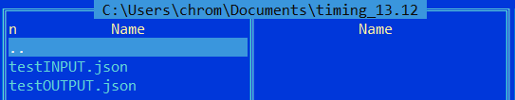
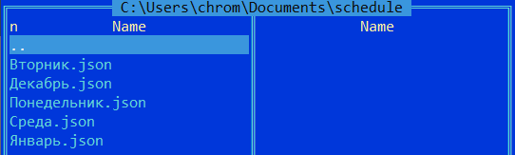
данные
Наше приложение способно обрабатывать следующие входные данные:
Планы полетов:
  Сгенерированные планы полетов (PG)
  Созданные вручную планы по образцу (Formatter)
Созданные ранее расписания нашей программой (Open recent)
Notes:
На вход модулю обработки данных (Process) может поступать данные в двух форматах
1. Два файла плана полетов – сгенерированные либо модулем Plane Generator, либо созданные вручную по заданному формату
ЩЕЛК
2. Уже обработанные ранее расписания полетов в нашей программе
Все эти файлы обрабатываются с помощью сторонней библиотеки Google.GSON и поступают на вход в Process
ЩЕЛК

Slide 5

Алгоритм
Notes:
Описание алгоритма Антоном…

Slide 6
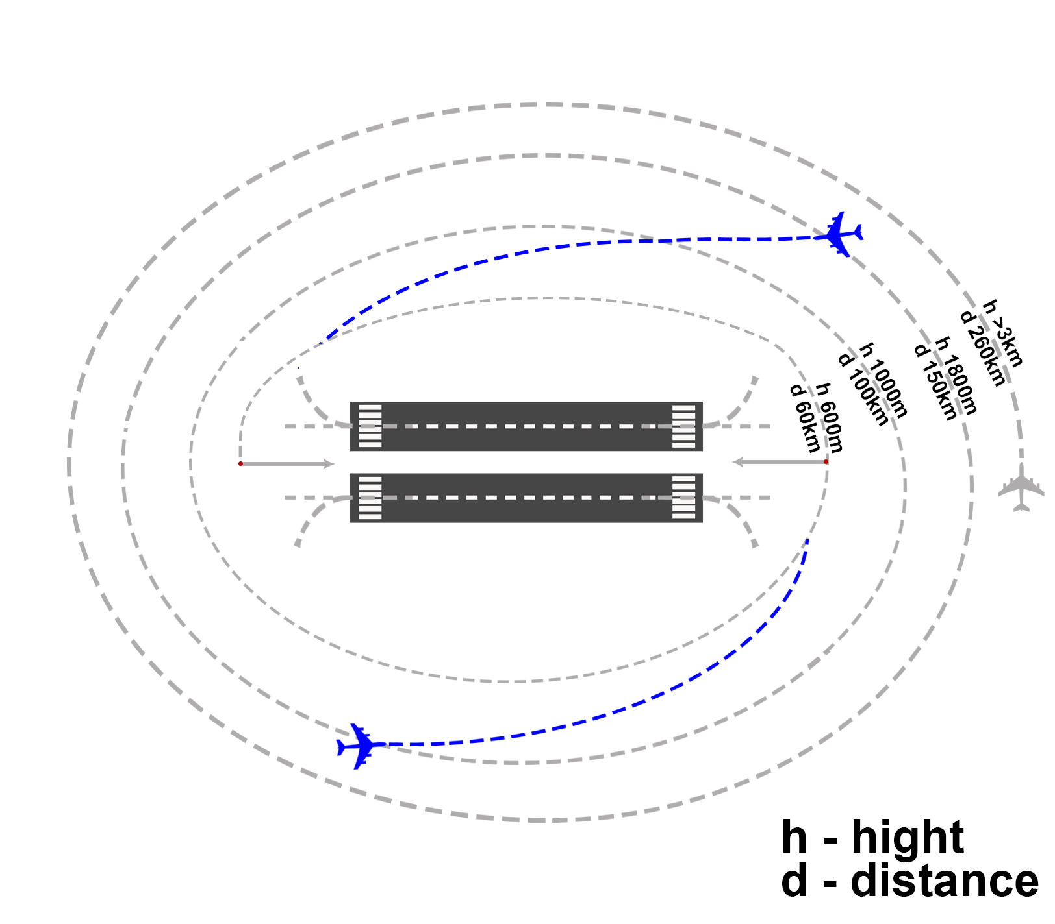
Алгоритм
Notes:
Описание алгоритма Антоном…

Slide 7
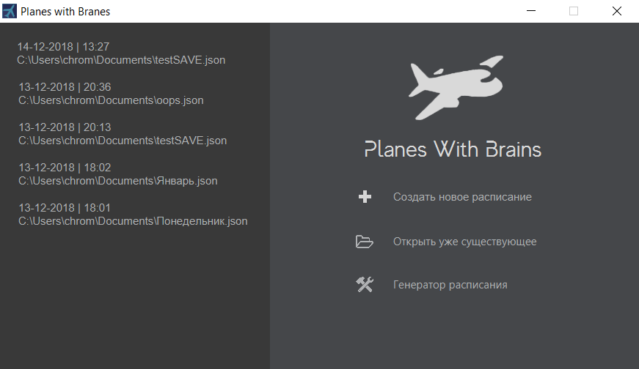
Возможности
Генерация расписания из планов полетов
(*input/output.json)
Сохранение сгенерированных расписаний
(*save.json)
Открытие уже созданных расписаний
(*save.json)
Открытие недавних документов
(для продолжения работы с ними)
Запуск модуля генерации планов полетов
(PG)
Notes:
В главном меню нашей программы заложен почти весь ее функционал. Здесь вы можете:
Открыть последние документы, с которыми работали (левая половина окна)
Создать новое расписание, открыть расписание которое было обработано сторонне или сохранено ранее.
Запустить модуль генерации плана полетов Plane Generator
Но все же главной функцией нашего приложения остается обработка плана полетов и создание по нему Расписания полетов, ее мы сейчас и рассмотрим подробнее.
ЩЕЛК

Slide 8



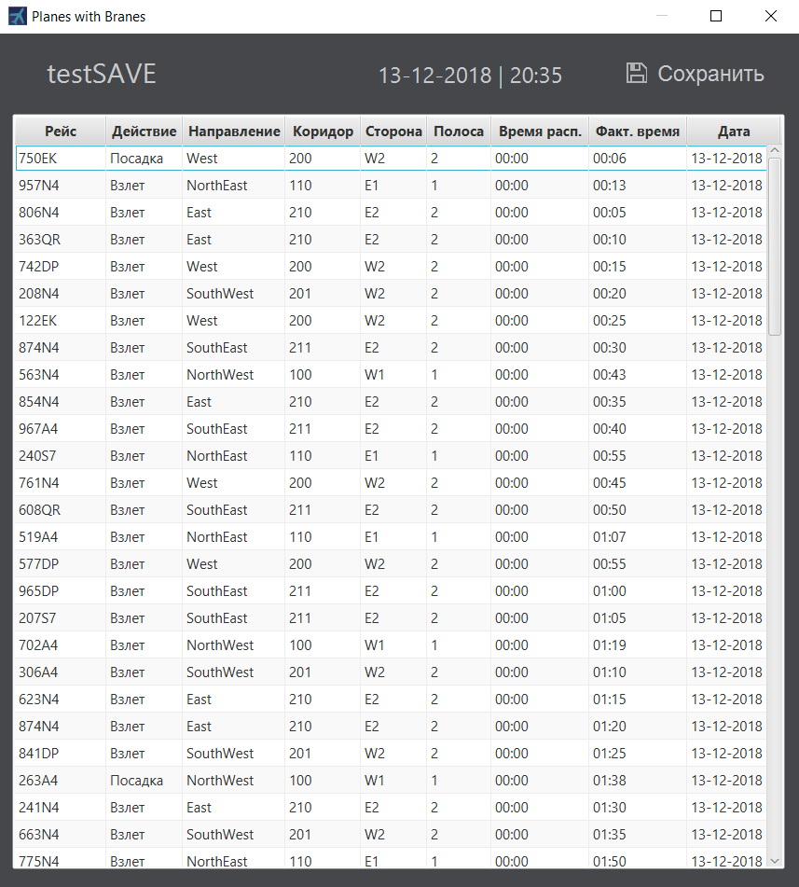
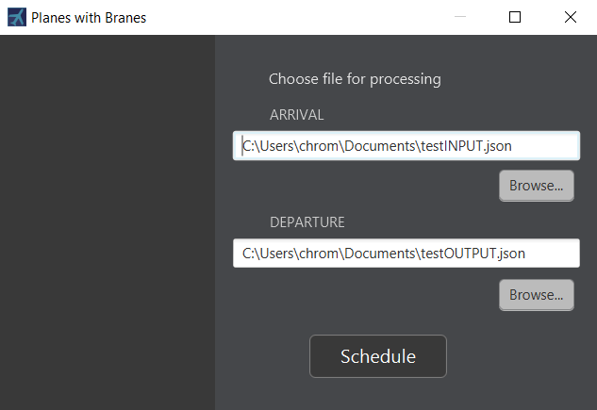
Создание нового расписания
Notes:
ЩЕЛК
Вначале мы генерируем с помощью модуля Plane Generator случайный план полетов ( на N взлетов и M посадок). Получаем два файла (условно input.json & output.json)
ЩЕЛК
Затем эти два файла поступают к нам в программу через меню выбора файлов для обработки
ЩЕЛК
После этого программа обрабатывает полученные файлы с помощью нашего алгоритма и получает Расписание полетов на N+M самолетов.
ЩЕЛК
Здесь уже учтены самолеты идущие как на посадку, так и на взлет; времена освобождения полос, коридоров, загрузка самолета, экстренные рейсы.

Slide 9

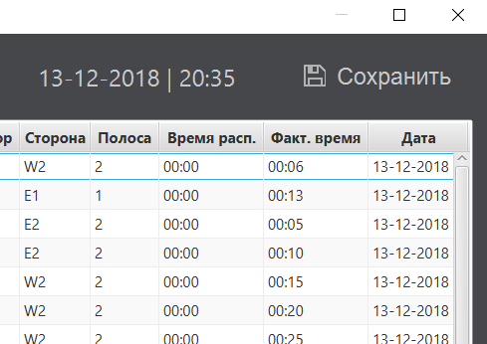
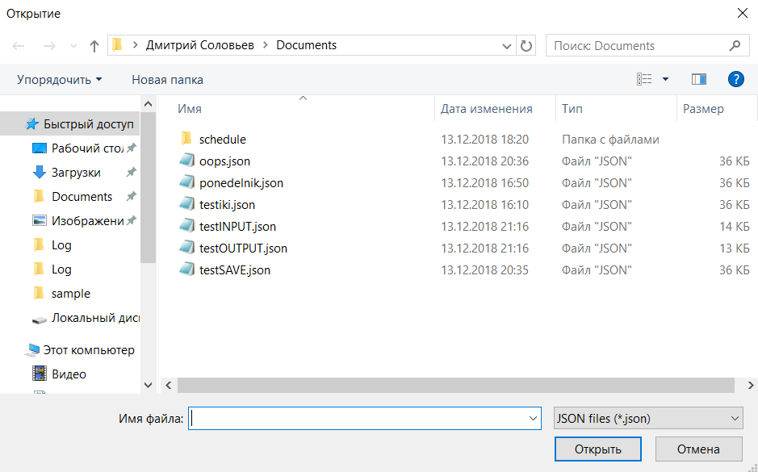
Сохранение Готовых РАсписаний
Notes:
ЩЕЛК
После открытия обработанного расписания предусмотрена возможность сохранения результатов.
ЩЕЛК
Выбрав имя файла и расположение для его сохранения
ЩЕЛК
Мы можем сохранять готовые Расписания, допустим для периодичного повторения как день недели или же целый месяц.

Slide 10
Открытие Сохраненных расписаний
Notes:
Как раз для открытия созданных ранее Расписаний и сохраненных в JSONе, в нашей программе предусмотрена возможность открытия расписаний
ЩЕЛК
С помощью области OPEN RECENT или с помощью функции «Открыть существующее» мы можем,
ЩЕЛК
выбрав сохраненные JSON файлы расписаний,
ЩЕЛК
открыть их для представления в привычном нам виде. И так же заново сохранить их, например, с другим названием.

Slide 11
БУДУЩЕЕ
В дальнейшем мы планируем добавление новых модулей в программу, таких как:
    Сохранение расписаний в сторонних открытых программах (напр. Excel, Acces)
    Получение планов полетов по сети
    Шифрование данных
Так же мы предусмотрели возможность легкой установки сторонних модулей/плагинов (таких как Plane Generator), так что добавление функционала по требованию заказчика будет быстро и легко реализовано. Возможно, даже самим заказчиком/пользователем.

Slide 12
Спасибо за внимание!

